Slide 1

Notes:
هذا القالب من تصميم موقع انجز ( ingez-ppt.com ) : موقع عربي متخصص بتصميم قوالب البوربوينت باللغة العربية

Slide 2


Slide 3


Slide 4


1
مقدمة
اليوم الوطني السعودي هو مناسبة عظيمة نحتفل بها في 23 سبتمبر من كل عام.
في هذا اليوم نُحيي ذكرى توحيد المملكة العربية السعودية على يد المؤسس الملك عبدالعزيز بن عبدالرحمن آل سعود – رحمه الله.
يمثل هذا اليوم لحظة فخر واعتزاز بتاريخنا وهويتنا الوطنية.
Notes:
هذا القالب من تصميم موقع انجز ( ingez-ppt.com ) : موقع عربي متخصص بتصميم قوالب البوربوينت باللغة العربية

Slide 5


2
لمحة تاريخية
في عام 1932م / 1351هـ صدر المرسوم الملكي الذي أعلن توحيد البلاد تحت اسم المملكة العربية السعودية.
جاء هذا التوحيد بعد جهود طويلة من الكفاح لبناء وطن موحد يسوده الأمن والاستقرار.
منذ ذلك اليوم انطلقت المملكة نحو مسيرة من النهضة والبناء والتطور.
Notes:
هذا القالب من تصميم موقع انجز ( ingez-ppt.com ) : موقع عربي متخصص بتصميم قوالب البوربوينت باللغة العربية

Slide 6

3
شعار اليوم الوطني
الشعار الرسمي لهذا العام هو: “عزنا بطبعنا“
بأطباعنا يبان الكرم والجود والفزعة والطموح برؤيتنا والاصالة في عروقنا هالأطباع أصل فينا وعنها ما نتخلى
Notes:
هذا القالب من تصميم موقع انجز ( ingez-ppt.com ) : موقع عربي متخصص بتصميم قوالب البوربوينت باللغة العربية

Slide 7

4
إنجازات المملكة
حققت المملكة إنجازات ضخمة في ظل رؤية السعودية 2030، منها:
تطوير مشاريع اقتصادية كبرى مثل نيوم والقدية والبحر الأحمر.
تنويع مصادر الدخل وتقليل الاعتماد على النفط.
دعم السياحة والترفيه وفتح آفاق جديدة للاستثمار.
تمكين المرأة السعودية وتعزيز دورها في المجتمع.

Slide 8
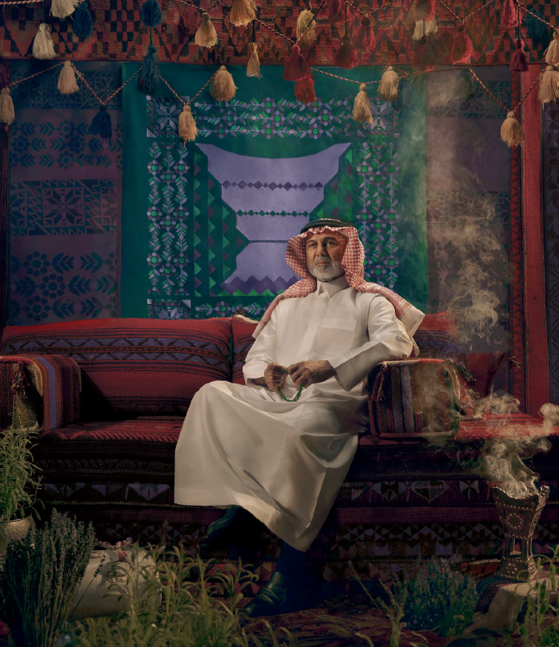
5
لمحة تاريخية
في عام 1932م / 1351هـ صدر المرسوم الملكي الذي أعلن توحيد البلاد تحت اسم المملكة العربية السعودية.
جاء هذا التوحيد بعد جهود طويلة من الكفاح لبناء وطن موحد يسوده الأمن والاستقرار.
منذ ذلك اليوم انطلقت المملكة نحو مسيرة من النهضة والبناء والتطور.

Slide 9

6
رموز وطنية
العلم السعودي: رمز التوحيد والإسلام مكتوب عليه "لا إله إلا الله محمد رسول الله".
الشعار الوطني: سيفان متقاطعان يعلوهما نخلة ترمز للخير والقوة.
النشيد الوطني: يعزز قيم الفخر والانتماء للوطن.
هذه الرموز تمثل الهوية الوطنية للمملكة في الداخل والخارج.
Notes:
هذا القالب من تصميم موقع انجز ( ingez-ppt.com ) : موقع عربي متخصص بتصميم قوالب البوربوينت باللغة العربية

Slide 10
7
فعاليات اليوم الوطني
في اليوم الوطني تُقام احتفالات مميزة تشمل:
العروض الجوية والعسكرية التي تعكس قوة المملكة.
الألعاب النارية التي تزين سماء المدن السعودية.
الفعاليات التراثية والفنية التي تعبر عن ثقافة المملكة الغنية.
مشاركة المواطنين باللباس الوطني والأعلام في الشوارع.

Slide 11
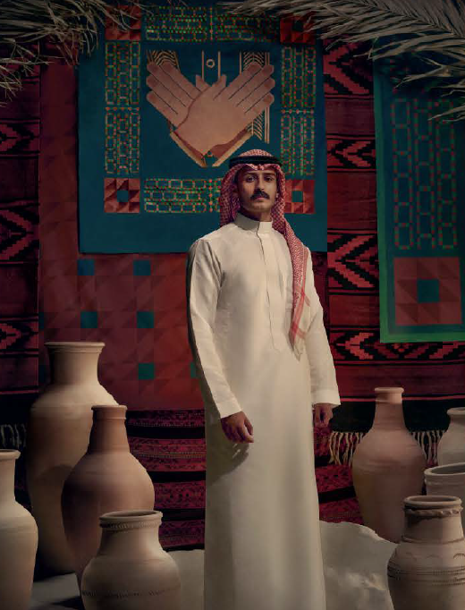
8
دور الشباب في بناء الوطن
الشباب يمثلون أكثر من نصف المجتمع السعودي.
هم المحرك الأساسي للتنمية والابتكار.
ساهموا في مجالات عديدة مثل التكنولوجيا، ريادة الأعمال، التعليم، الفنون.
رؤية 2030 خصصت برامج عديدة لتمكين الشباب واستثمار طاقتهم.

Slide 12
9
كلمات وطنية ملهمة
الملك سلمان بن عبدالعزيز: "هدفي الأول أن تكون بلادنا نموذجًا ناجحًا ورائدًا في العالم على كافة الأصعدة.
"ولي العهد الأمير محمد بن سلمان: "طموحنا أن نبني وطنًا أكثر ازدهارًا يليق بمكانته وتاريخه العريق.
"هذه الكلمات تمثل مصدر إلهام لكل مواطن يسعى لبناء المستقبل.

Slide 13
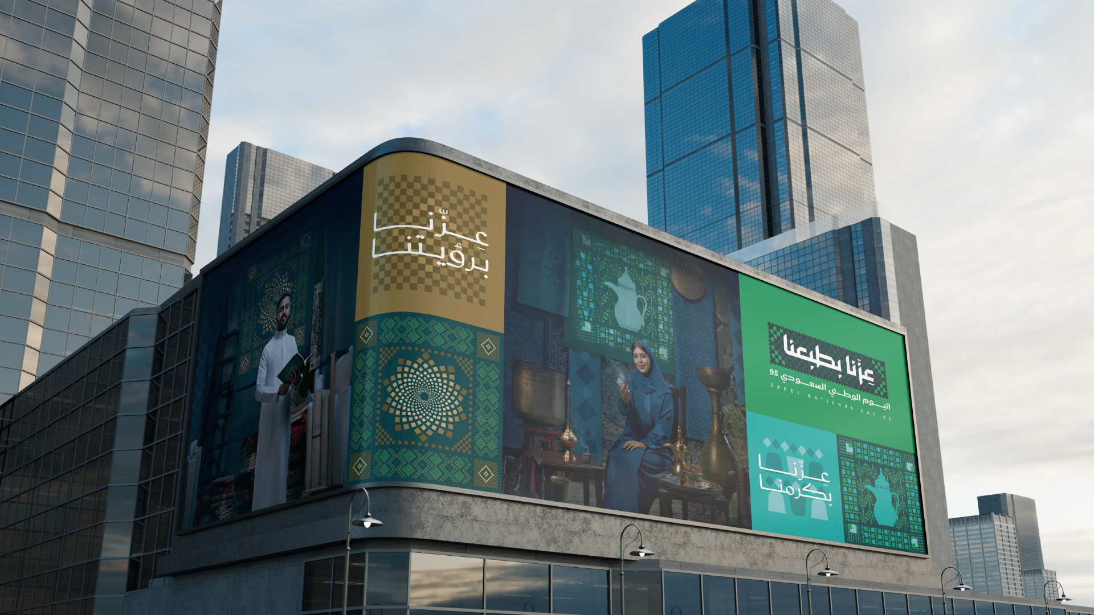
Notes:
هذا القالب من تصميم موقع انجز ( ingez-ppt.com ) : موقع عربي متخصص بتصميم قوالب البوربوينت باللغة العربية

Slide 14


Slide 15

Notes:
هذا القالب من تصميم موقع انجز ( ingez-ppt.com ) : موقع عربي متخصص بتصميم قوالب البوربوينت باللغة العربية

Slide 16
تم تصميم هذا القالب بواسطة
ingez-ppt.com
الخطوط المستخدمة في القالب
IBM Plex Sans Arabic الرابط
*تم تصميم هذا القالب بواسطة موقع انجز ingez-ppt ولا يحق لأي شخص إعادة نشر أو توزيع ملفات القوالب أو إصدارات معدلة في مواقع أخرى بدون إذن خطي من انجز
Notes:
تم تنزيل هذا القالب من موقع ingez-ppt.com روابط تحميل الخطوط المستخدمة :
https://fonts.google.com/specimen/Tajawal?subset=arabic

